Slide 1
Projet DLL - FIREGPS
FERNANE Yassine – GILLERON Thibault – TIROUFINE Yassine
M2 MIAGE

Slide 2
Sommaire
Présentation d’Open Street Map
Présentation du projet FIREGPS
Outils utilisés
Avancement du projet
Problèmes rencontrés
Conclusion

Slide 3
Présentation d’Open Street Map
Constitue une base de données géographiques du monde
Cartes participatives
Projet Open Source
Mise à jour tous les jours
API disponibles pour développeurs

Slide 4
Présentation du projet FIREGPS
Projet des M2 2016
Objectif : Application GPS pour FIREFOX OS
En partenariat avec des étudiants de Nice
Développé en HTML5/CSS3/JS
Utilisation de bibliothèque JS (Leaflet, Geocoder) pour afficher les maps
Utilisation exclusivement avec la connexion du téléphone
Géolocalisation
Récupération des cartes
Calcul des itinéraires

Slide 5
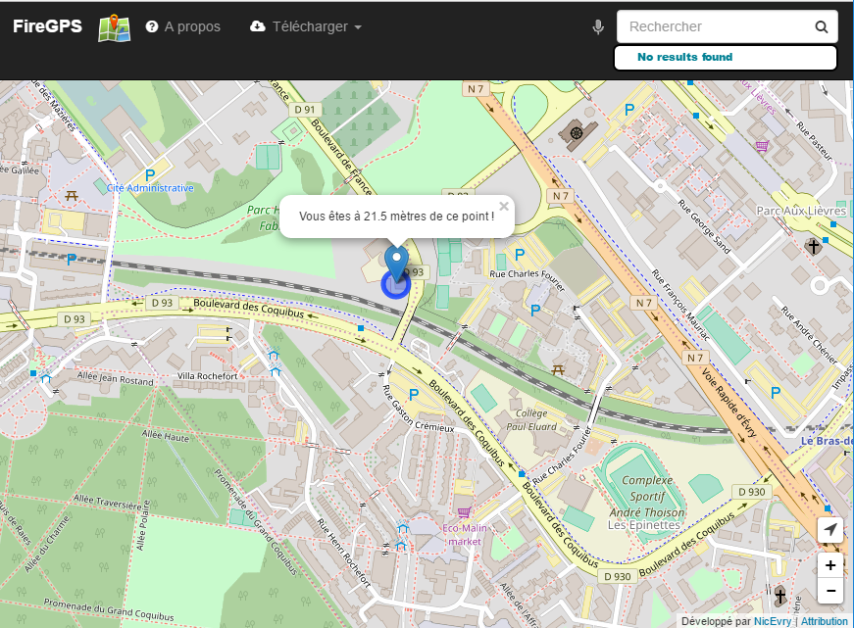

Slide 6
Présentation de notre projet
Apport du mode hors ligne
Téléchargement des cartes sur le téléphone
Parcours des cartes téléchargées
Utilisation d’images vectorielles pour les cartes

Slide 7
Outils utilisés
Environnement de développement
Bracket : étant donné la nature web du projet, un simple éditeur suffit
Outil de test et émulation de Firefox OS: Mozilla Nightly
Outil de développement pour mobile
Application qui affiche les cartes en temps réel
GeoFabrik
Téléchargement des données brutes pour les convertir en Images grâce à un outils ou une API

Slide 8
Outils utilisés
Maperitive
Application desktop pour convertir les données brutes OSM en images de types tuiles
Images classées par zoom/ coordonnées x / coordonnées y
Leaflet
API Javascript permettant de dessiner une carte et de gérer tout ce qui s’y rapporte (zoom, initialisation, etc.)
D3.JS
API utilisée pour convertir les données GeoJSON en images vectorielle à la volée directement dans le navigateur du client

Slide 9
Avancement du projet
Stockage des tuiles au format PNG
Chargement des tuiles en local
Intégration du mode offline avec le code existant
Possibilité de dessiner un fond de carte de manière vectorielle

Slide 10
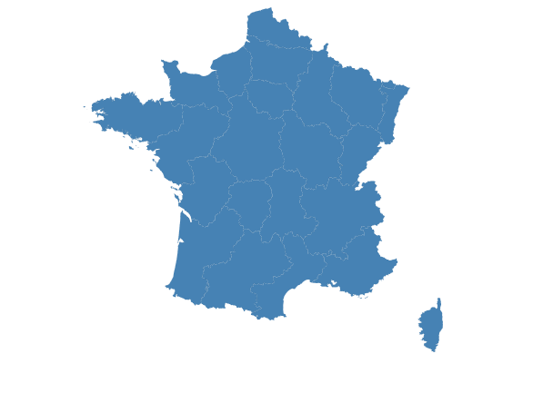

Slide 11
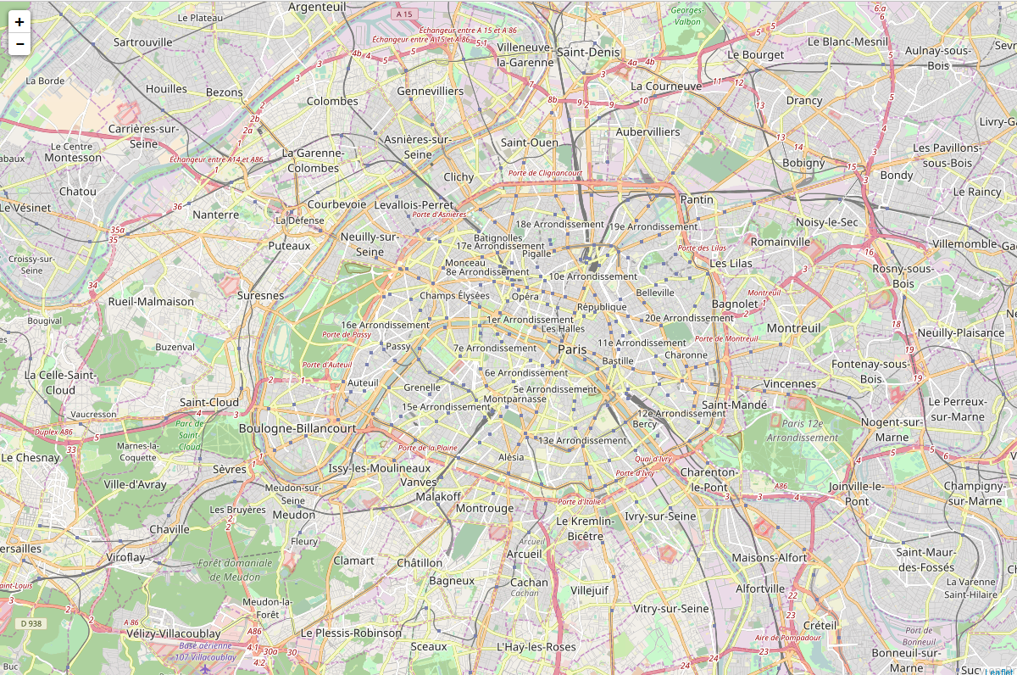
Affichage d’une carte téléchargée

Slide 12
Problèmes rencontrés
Beaucoup de solutions existent mais…
Des solutions nécessitant des serveurs pour héberger les tuiles
Des solutions nécessitant de stocker dans des bases de données les tuiles
Des solutions couteuses en mémoire et charge CPU pour générer les tuiles directement coté client
Peu de solutions permettant de télécharger directement les tuiles au format PNG, SVG ou JPEG (Forte charge serveur)

Slide 13
Problèmes rencontrés
La piste vectorielle
Beaucoup de temps perdu sur cette piste
Les fichiers GeoJSON ne sont pas assez riche pour représenter l’ensemble des couches sur une cartes
Bâtiments, routes, points d’interêts, etc.
Représentation très brouillon en vectorielle
Nécessité de fournir des règles CSS pour différencier les différents éléments de la carte
Augmentation de la charge de travail
Pas de possibilités de télécharger les tuiles directement depuis une source externe

Slide 14
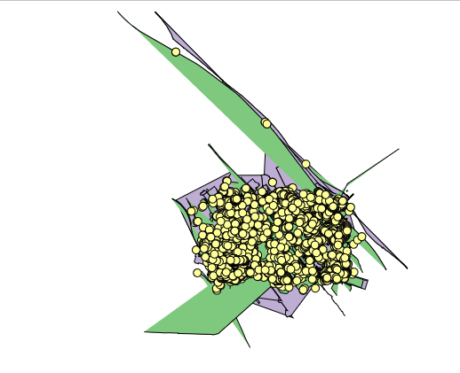
Dessin vectoriel
Image vectorielle obtenue avec D3.js et dont la description est récupérée dans un fichier GeoJSON

Slide 15
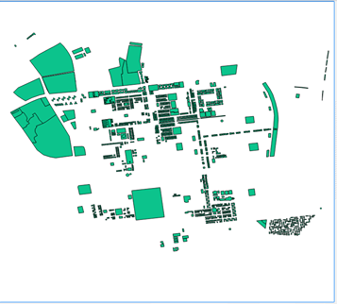
Dessin vectoriel

Slide 16
Apport du projet
Open Street Map : Technologie riche et intéressante à utiliser
Technologie WEB pour le développement d’application Firefox OS
Nouvel OS + émulateur Nightly intéressant
Travail en groupe
Complexité du projet

Slide 17
Conclusion
Beaucoup de difficultés pour trouver les outils nécessaire
Beaucoup de possibilités
Peu adaptées à la nature de l’OS Firefox (Techno full web)
Obtention d’un résultat correct, mais encore des modifications à apporter
Mode OFFLINE complet avec un peu plus de temps

Slide 18
Merci de votre attention
Des questions ?

